Slide 1
আজকের ক্লাসে সবাইকে শুভেচ্ছা

Slide 2
শিক্ষক পরিচিতি
চামেলি আফরোজ
প্রভাষক:
ইসলামের ইতিহাস ও সংস্কৃতি
সফিউদ্দিন সরকার একাডেমী এন্ড কলেজ
মোবাইল নং:01711565687

Slide 3
বিষয়-পরিচিতি
ইসলামের ইতিহাস ও সংস্কৃতি
শ্রেনী- দ্বাদশ
অধ্যায়- তৃতীয়
পাঠশিরোনাম-ভারত উপমহাদেশে মুঘল শাসন
পাঠ্যাংশ-সম্রাট আওরঙ্গজেবের শাসনকাল
সময়- ৪৫ মিনিট

Slide 4
আমরা কার ছবি দেখছি?
আওরঙ্গজেব

Slide 5
আমরা কার ছবি দেখছি?শাহ সুজা মুরাদ
শাহ সুজা
মুরাদ

Slide 7
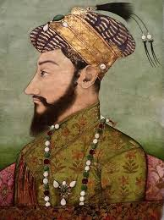
সম্রাট আওরঙ্গজেবের পরিচিতি
মৃত্যু
১৭০৭
জন্ম
১৬১৮
পিতা
শাহজাহান
জিন্দাপীর
৬ষ্ঠ-সম্রাট
আওরঙ্গজেব
মাতা
মমতাজ
বেগম
ক্ষমতা গ্রহণ
১৬৫৮
বংশ
মুঘল
উপাধি
আলোমগীর
বাদশা গাজী
জাতি
তুর্কি
ধর্ম
ইসলাম

Slide 8
শিখন ফল
১- কাকে জিন্দাপীর বলা হয় ? তা বলতে পারবে।
২- আওরঙ্গজেবের পরিচয় বর্ননা করতে পারবে।
৩- আওরঙ্গজেবের রাজত্বকাল সম্পর্কে বর্ণনা করতে পারবে।

Slide 9
একক কাজ
সম্রাট আওরঙ্গজেব কতসালে সিংহাসনে আরোহন করেন?

Slide 10
পাঠ্যাংশ-সম্রাট আওরঙ্গজেবের শাসনকাল(ভ্রাতৃ বিরোধ)
ভূমিকা - সম্রাট শাহজানের অসুস্থতার সুযোগে ভ্রাতাদের মধ্যে রক্তক্ষয়ী উত্তরাধীকার সংগ্রামে আওরঙ্গজেব প্রতিদ্বন্দ্বী ভাইদের পরাজিত করেন। বৃদ্ধ পিতা সম্রাট শাহজাহানকে সিংহাসনচ্যুত করেন আগ্রা দুর্গে বন্দি করেন। ১৬৫৮ খ্রীষ্টাব্দে মুঘল সম্রাট আওরঙ্গজেব সিংহাসনে আরোহণ করেন। তিনি ‘আলমগীর বাদশাহ গাজী’ উপাধি ধারণ করে ৬ষ্ঠ মুঘল সম্রাট হিসেবে সিংহাসনে অধিষ্ঠিত হন।

Slide 11
ছবিতে আমরা কি দেখছি?
আলমগীর বাদশাহ গাজী

Slide 12
ছবিতে আমরা কি দেখছি?
উত্তরাধীকার সংগ্রাম

Slide 13
ভ্রাতৃবিরোধের কারন
উত্তরাধিকার দ্বন্দ
বড়বোন জাহানারা দারার পক্ষে
ছোটবোন রওশনারা আওরঙ্গজেবের পক্ষে
যুবরাজদের চরিত্র- ক. দারা ছিলেন জ্ঞানী, পন্ডিত, উদার ও বিভিন্ন ধর্ম দর্শনে বিশ্বাসী।
খ. সুজা ছিলেন বুদ্ধিমান, উদার, স্পষ্টবাদী, বিলাসী ও বীর যোদ্ধা।
গ. আওরঙ্গজেব ছিলেন সামরিক ও বেসামরিক সকল শাখায় যোগ্য ও দক্ষ।
ঘ. মুরাদ ছিলেন সাহসী বীর, মদ্যপায়ী।
5. দারার প্রতি শাহজাহানের আলাদা ভালোবাসা ছিল।
6. ভাইদের মধ্যে পারস্পারিক আস্থাহীনতা।

Slide 14
১৬৫৬ খ্রীষ্টাব্দে দারা সিংহাসন লাভ করেন। আর রাজধানীর সাথে সকল প্রদেশের যোগাযোগ বন্ধ করে দেন। এমনকি পিতা শাহজাহানের মৃত্যু খবর কোন ভাইর নিকট পৌছানো নিষেধ করেন। এ সময় দিল্লীতে শাহজাহানের নিকট একমাত্র দারাই ছিলেন।
বাহাদুরগড়ের যুদ্ধ- পিতার মৃত্যু সংবাদে শাহজাদা সুজা আগ্রার দিকে স্বসৈন্যে অগ্রসর হন। সুজার আগমনের সংবাদ শুনে দারা তাঁর বড় ছেলে সুলাইমান শিকোকে সুজার বিরুদ্ধে পাঠান। ১৬৫৮ খ্রীঃ সুলাইমানের সাথে বাহাদুর গড়ের যুদ্ধে সুজা পরাজিত হয়ে নিজ রাজ্যে ফিরে আসেন। অপরদিকে গুজরাটের শাসক শাহজাহানের ছোট ছেলে মুরাদ নিজেকে সার্বভৌম শাসক হিসেবে ঘোষণা করেন। পরিস্থিতি অনুধাবন করে আওরঙ্গজেব মুরাদের সাথে এক সমঝোতা চুক্তি করেন।
ভ্রাতৃ বিরোধের ঘটনা

Slide 15
ছবিতে আমরা কি দেখছি?
শাহজাদা আওরঙ্গজেব

Slide 16
ছবিতে আমরা কি দেখছি?
মুঘল স্থাপত্য

Slide 17
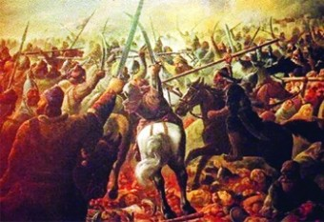
ছবিতে আমরা কি দেখছি?

Slide 18
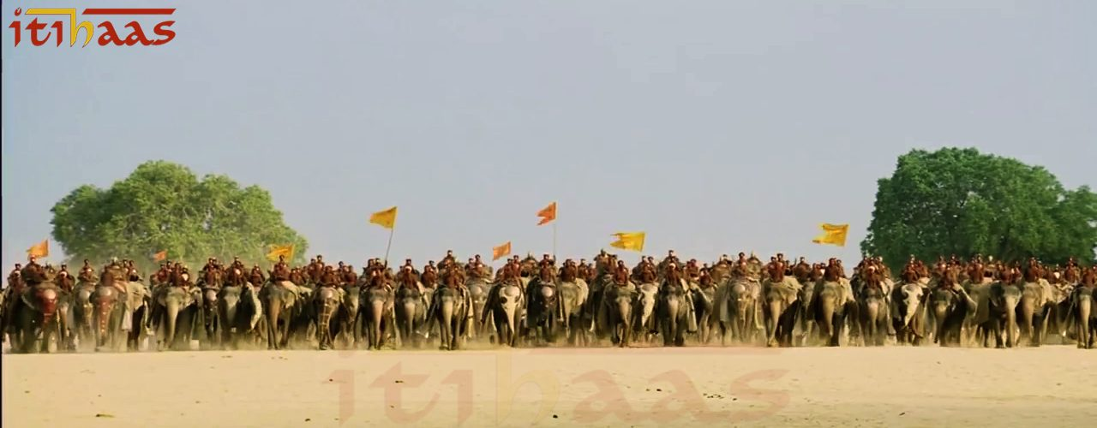
ছবিতে আমরা কি দেখছি?
বাহাদুরগড়

Slide 19
সামুগড়

Slide 20
সামুগড়ের যুদ্ধ- ১৬৫৮ খ্রীঃ আওরঙ্গজেব ও মুরাদের বাহিনী একত্রিত হয়ে রাজধানী অভিমুখে রওয়ানা হলে ধর্মাটের যুদ্ধে দারার সেনাপতি কাশেম খান পরাজিত হন। এই সংবাদ শুনে দারা নিজেই বিরাট বাহিনীসহ দুই ভাইয়ের বিরুদ্ধে অগ্রসর হন এবং সামুগড়ের যুদ্ধে পরাজিত হয়ে দারা পলায়ন করেন। আওরঙ্গজেব দারাকে অনুসরন না করে আগ্রা অধিকার করে বৃদ্ধ পিতাকে বন্দি করে সিংহাসন দখল করেন। আগ্রায় স্বীয় আধিপত্য প্রতিষ্ঠা করেন।এবং কৌশলে দেওয়ান আলী নকীকে হত্যার অপরাধে মুরাদকে মৃত্যুদন্ড দেওয়া হয়।
দারার মর্মান্তিক ভাগ্য বিপর্যয়- ধর্মাট এবং সামুগড়ের যুদ্ধে পরাজয়ের পর দারা একের পর এক দিল্লী এবং পাঞ্জাব ও মুলতানে আশ্রয় গ্রহণ করেন। পরে একপর্যায়ে বেলুচ অধিপতি মুঘল সেনাবাহিনীর নিকট দারাকে ধরিয়ে দেন। মন্ত্রীসভার সিদ্ধান্ত অনুযায়ী দারাকে মৃত্যুদন্ড দেওয়া হয়।

Slide 21
সুলাইমান শিকো ও সুজার ভাগ্য বিপর্যয়- ১৬৬১ খীঃ মুঘলবাহিনীর নিকট বন্দি হলে সুলাইমান শিকোকে সেলিমগড় দুর্গে কারাবন্দী করা হয়। সেখান হতে তাকে গোয়ালিয়র দুর্গে আনা হয়। সেখানেই তিনি বিষপানে শেষ নিশ্বাস ত্যাগ করেন। খাজওয়ার যুদ্ধে শাহসুজা আওরঙ্গজেবের সুদক্ষ বাহিনীর নিকট পরাজয় বরণ করেন। সুজা স্বপরিবারে বাংলা হতে আরাকানে আশ্রয় গ্রহণ করেন এবং স্বপরিবারে মগ দস্যুদের দ্বারা নিহত হন।এভাবেই মুঘল ভ্রাতৃ বিরোধের অবসান হয়।এবং মুঘল সিংহাসনে ৬ষ্ঠ শাসক হিসেবে আওরঙ্গজেব অধিষ্ঠিত হন।

Slide 22
জোড়ায় কাজ
ভ্রাতৃবিরোধের কারণগুলো লিখ।

Slide 23
ছবিতে আমরা কি দেখছি?
জনগণ

Slide 24
ছবিতে আমরা কি দেখছি?
পোশাক আশাক , জাঁকজমক নর্তকীর ছবি

Slide 25
ছবিতে আমরা কি দেখছি?
মুঘল স্থাপত্য

Slide 26
ছবিতে আমরা কি দেখছি?
মুঘল স্থাপত্য

Slide 27
ছবিতে আমরা কি দেখছি?
কোরআন শরীফ তিলাওয়াত রত আওরঙ্গজেব

Slide 28
ছবিতে আমরা কি দেখছি?
কোরআন শরীফ নকল করার কলম

Slide 29
ছবিতে আমরা কি দেখছি?
পোশাক আশাক , জাঁকজমকের চিত্র

Slide 30
সম্রাট আওরঙ্গজেবের চারিত্রিক বৈশিষ্ট্য ও কৃতিত্ব
ইসলামের বাস্তব অনুসারী: তিনি চলাফেরা পোশাক আশাক ও জাঁকজমকে সাদামাটা জীবন যাপন করতেন। মাদক সেবন করতেন না ও নর্তকী থেকে দূরে ছিলেন। নিজ হাতে পবিত্র কোরআন শরীফ নকল করে তা বিক্রি করতেন। ইসলামকে রাষ্ট্রধর্ম হিসেবে প্রতিষ্ঠা করেন।
যোগ্য সেনাপতি: যুদ্ধের মাঠেও তিনি নামাজ আদায় করতেন। তিনি ছিলেন অপরাজেয়।
প্রজাবন্ধব ও অক্লান্ত পরিশ্রমী: তিনি মনে করতেন, রাজপরিবারের কেউ আইন অমান্য করলে প্রজারা ও অমান্য করবে তাই আইনের প্রতি শ্রদ্ধাশীল ছিলেন এবং জনগণের প্রতি সহানুভূতিশীল ছিলেন। তিনি একটানা বহুক্ষন পরিশ্রম করতে পারতেন ফলে কোরআন শরীফ নকল করতেন এবং টুপি সেলাই করতেন।
দক্ষ কুটনীতিবীদ: তিনি ভাইদের অনুগত সৈন্য, সেনাপতি, অফিসারদের নীজপদে বহাল রেখেছেন। বহাল রেখে আভ্যন্তরিন বিদ্রোহ দমন করেছেন।
শিল্প সাহিত্যের পৃষ্টপোষক: তিনি কুরআনের হাফেজ ছিলেন। ইরানী, হিন্দি, আরবী ও তুরকী ভাষায় অর্নগল কথা বলতেন। বিভিন্ন শিক্ষার পৃষ্টপোষকতায় তিনি বহু মসজিদ মাদ্রাসা স্থাপন করেন। সংস্কার করেন এবং তার পিতার নির্মিত সৌধের তত্বাবধান করেন। তিনি একজন বিখ্যাত লিপিকার ছিলেন এবং লিপি কলায় তিনি দুইটি পদ্ধতি প্রবর্তন করেন।মুঘল স্থাপত্য

Slide 31
দলীয় কাজ
১- সম্রাট আওরঙ্গজেবের চারিত্রিক বৈশিষ্ট্য উল্লেখ কর।

Slide 32
মূল্যায়ন
১. আওরঙ্গজেবের রাজত্বকালকে কালকে কয়ভাগে ভাগ করা যায়?
ক. দুই খ. তিন গ. চার ঘ. পাঁচ
২. কাকে জিন্দাপীর বলা হয়?
ক. জাহাঙ্গীর খ. শাহাজাহান গ. আওরঙ্গজেব ঘ. সুজা

Slide 33
মুল্যায়ন
১- প্রজাকল্যাণে সম্রাট আওরঙ্গজেবের গৃহীত পদক্ষেপগুলো মূল্যায়ন কর।

Slide 34
বাড়ির কাজ-
১- তুমি কি মনে কর যে, সম্রাট শাহজাহানের পুত্রদের মধ্যে আওরঙ্গজেব সর্বাপেক্ষা দক্ষ- পাঠ্যবইয়ের আলোকে যুক্তি দাও।

Slide 35
ধন্যবাদ

